Slide 1
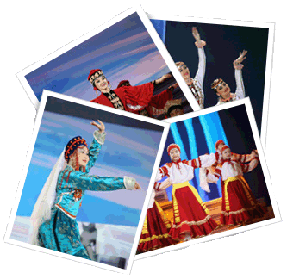
Муниципальное бюджетное общеобразовательное учреждение
Садовская средняя общеобразовательная школа филиал с.Лозовое
с.Лозовое Тамбовского района Амурской области
Тема:
В песне – душа народа
Убьешь песню –
убьешь душу
МХК. 8 класс
Составила учитель русского языка и литературы
Ефимова Нина Васильевна
2016 г.

Slide 2
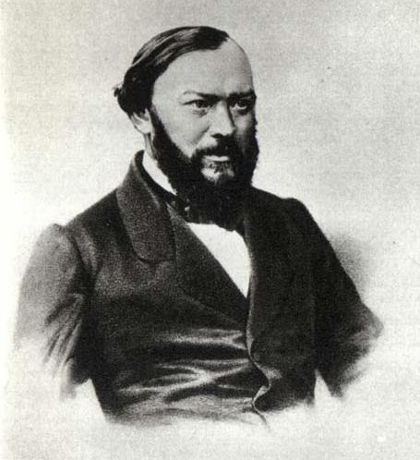
Островский
Александр Николаевич

Slide 3
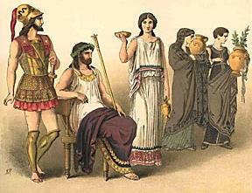
Древняя Греция

Slide 4
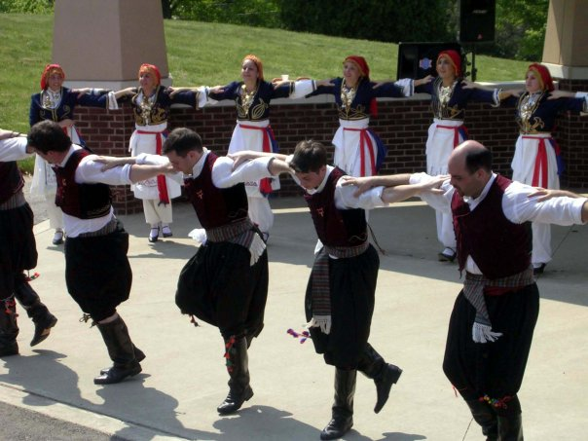
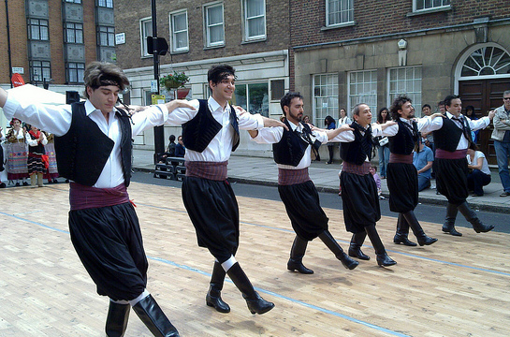
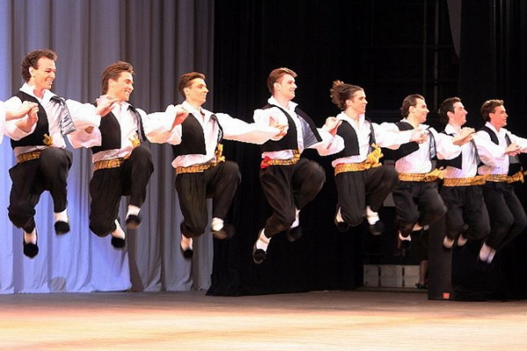
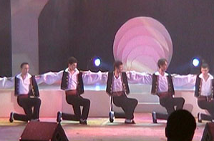
Танец «Сиртаки»

Slide 5
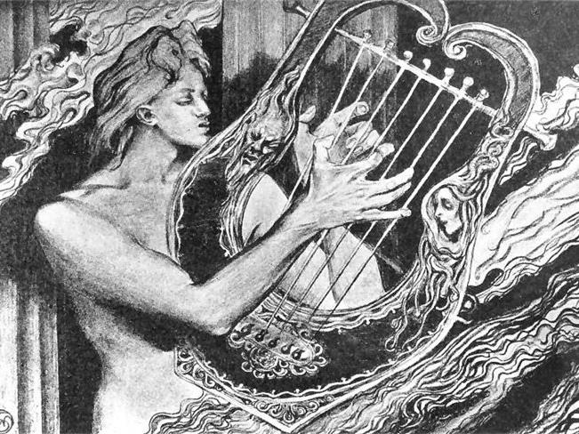
Мелодия (с др. греч) –
пение, напев, песня.
«Мелодия» из оперы В.Глюка «Орфей».

Slide 6
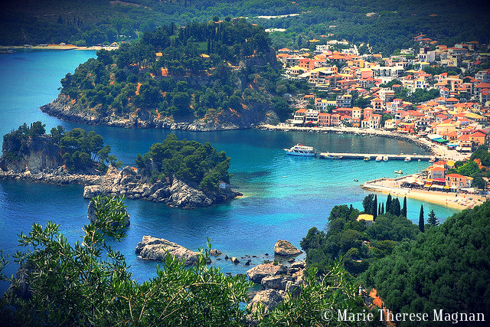
Италия. Берег Средиземного моря.

Slide 7
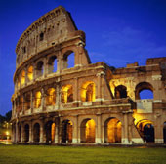
Опера
Ария
Соната
Фортепиано
Бельканто
итальянского происхождения
Итальянская народная песня
«Сайта Лючия».

Slide 8
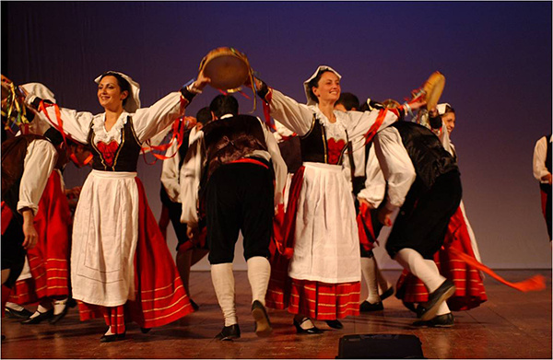
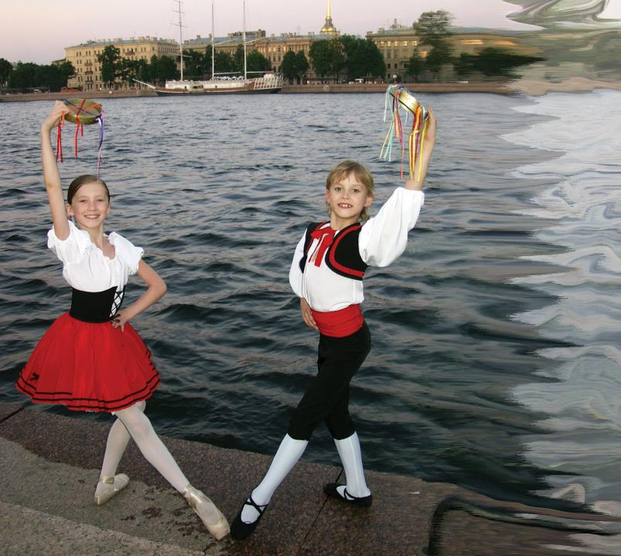
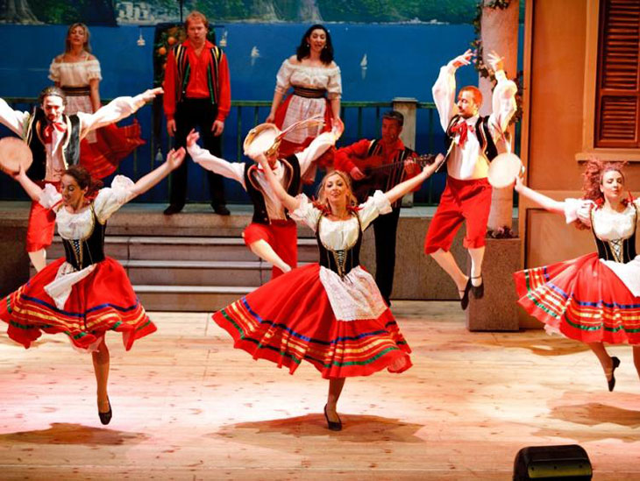
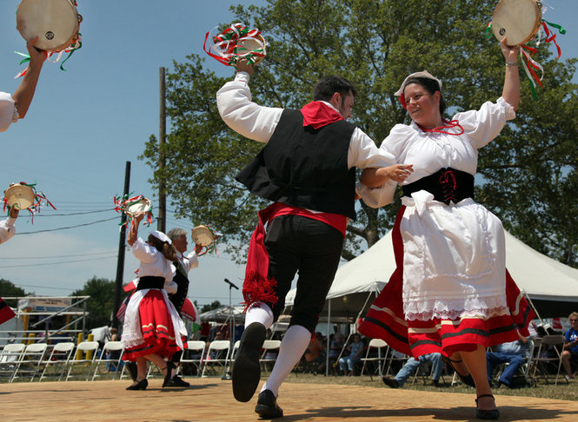
Итальянский народный танец «Тарантелла»

Slide 9
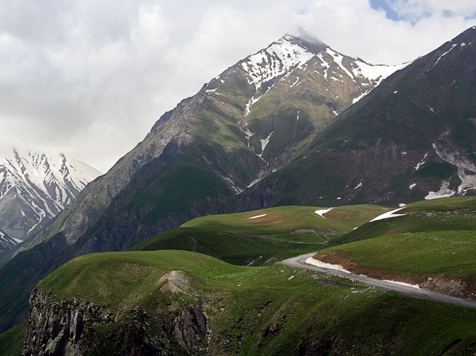
Грузия. Грузинская народная песня «Сулико»

Slide 10
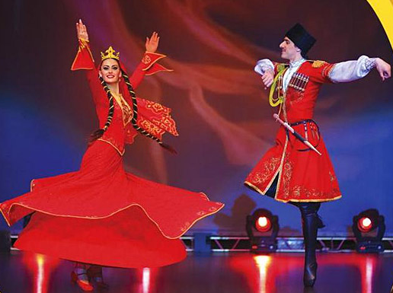
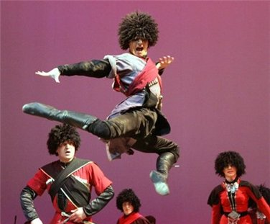
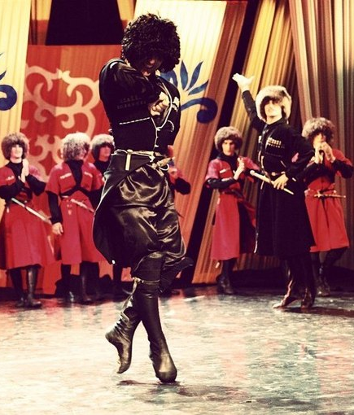
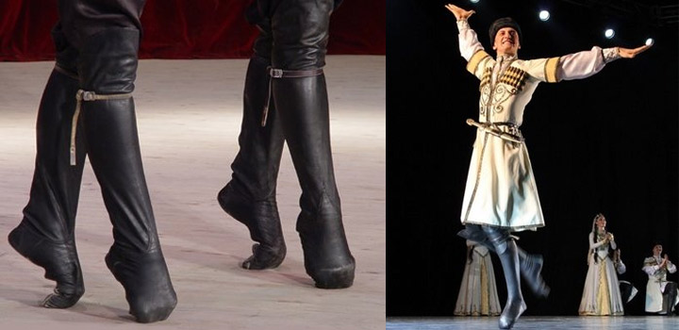
Грузинский народный танец «Лезгинка»

Slide 11
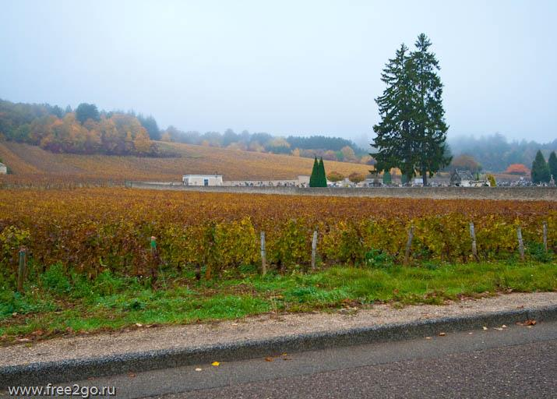
Венгерская народная мелодия
Венгрия. Пейзаж виноградников

Slide 12
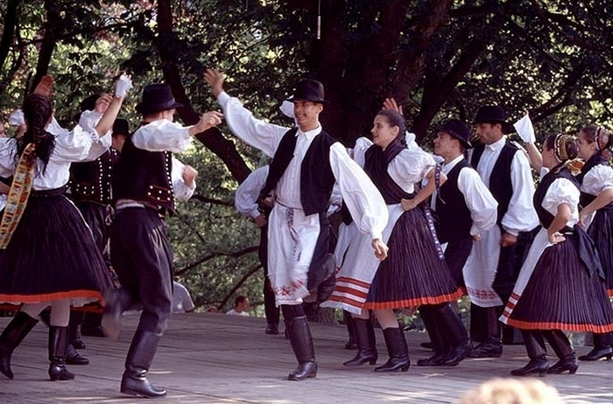
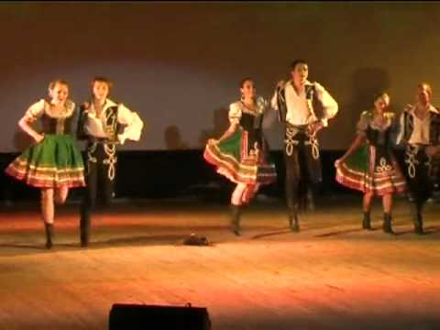
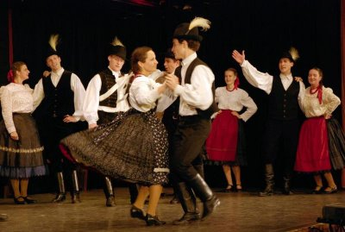
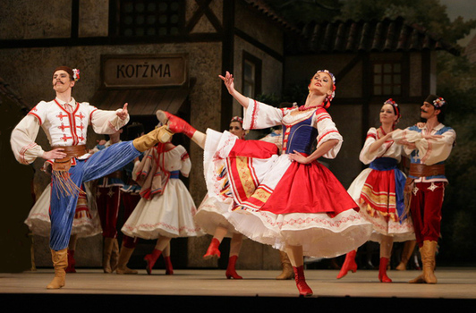
Венгерский народный танец «Чардаш»

Slide 13
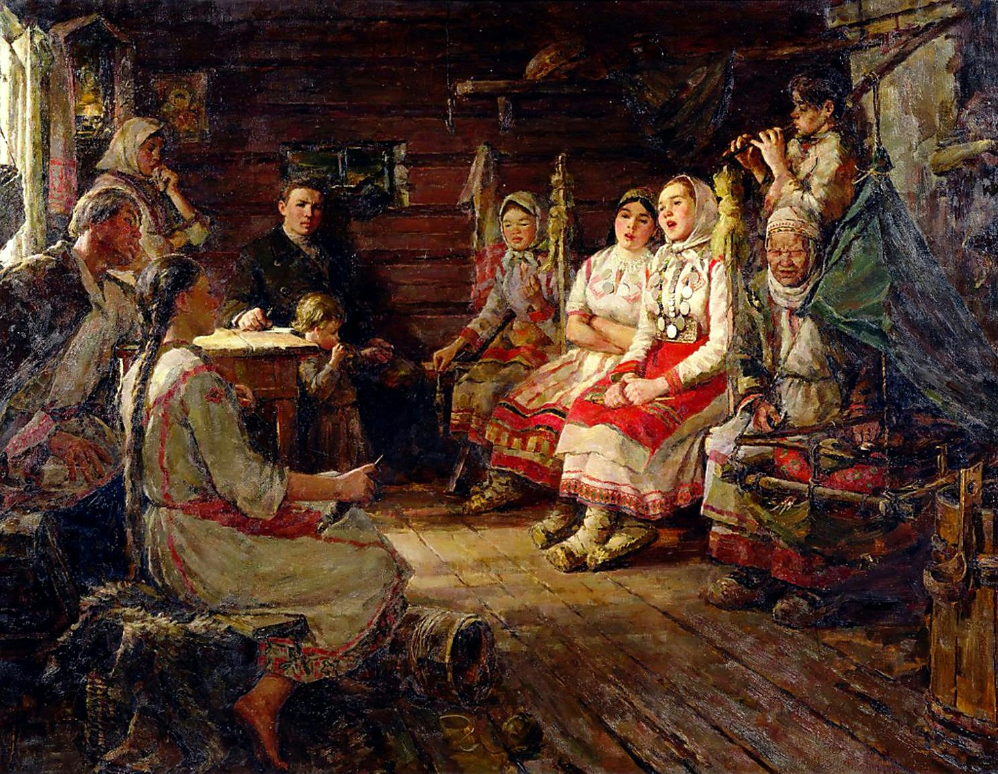
Народная песня - это не напев со словами, а часть самой жизни.

Slide 14
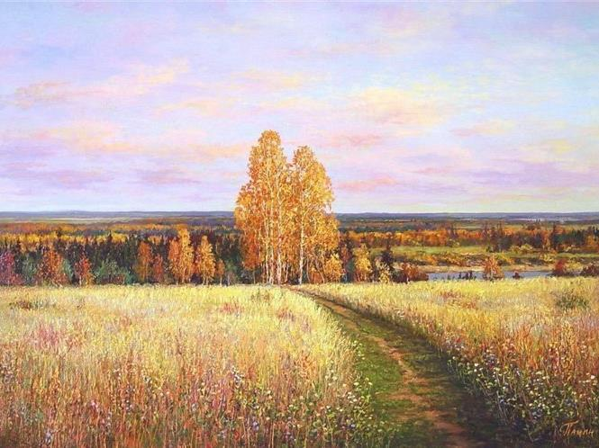
Русская народная песня «Уж ты сад»
Русские просторы

Slide 15
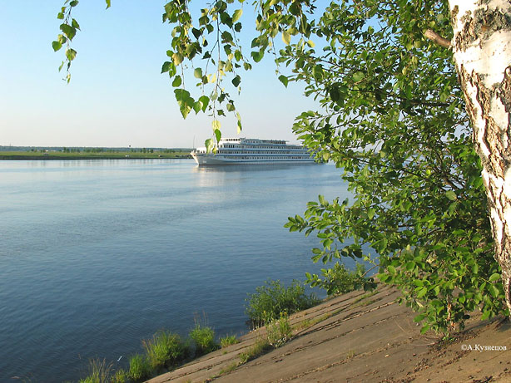
Русская народная песня «Ой, по-над Волгой».

Slide 16
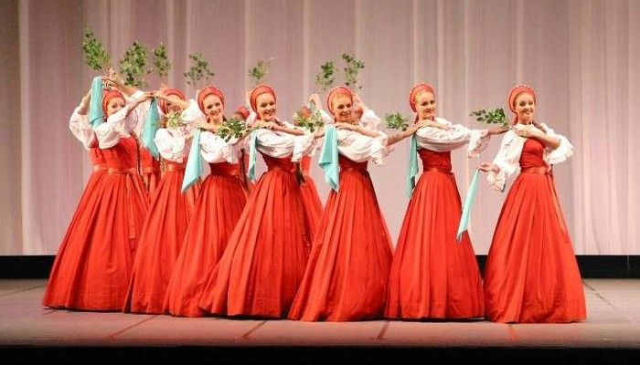
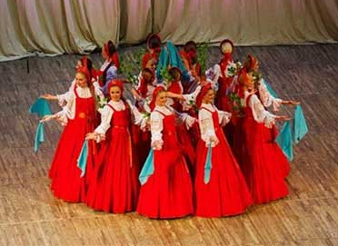
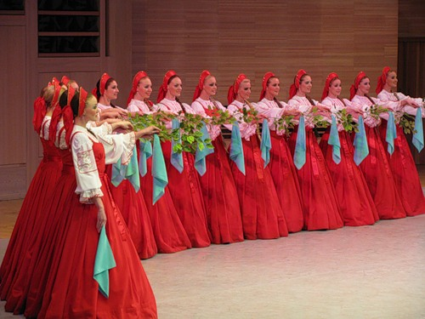
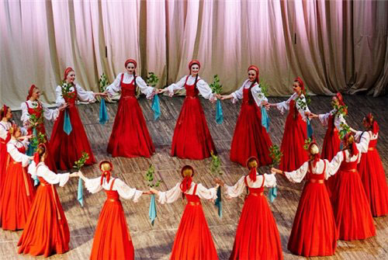
Русский девичий хоровод «Берёзка»

Slide 17
Ты откуда, русская, Как ты зазвучала?
Зародилась, музыка? Пролетели утки-
То ли в чистом поле, Уронили дудки.
То ли в лесе мглистом? Пролетели гуси-
В радости ли? В боли? Уронили гусли.
Или в птичьем свисте? Их порою вешней
Ты скажи, откуда Нашли, не удивились.
Грусть в тебе и удаль? Ну, а песня?
В чьем ты сердце билась С песней
С самого начала? На Руси родились.
Как же ты явилась?

Slide 18
«Песня - правда, коль подумаешь умом»,- гласит народная мудрость.
А сколько пословиц придумано в народе о песне!
Пой песню тот, у кого голос хорош.
Голосу нет - душа поет.
Петь бы еще, да на животе тоще.
Поется там, где и воля, и холя, и доля.
Весело поется, весело и прядется.
Беседа дорогу коротает, а песня - работу.

Slide 19
Источники.
Галина Ивановна Данилова. Мировая художественная культура. 7-9 классы. : учебник для общеобразовательных учреждений / сост. Г.И.Данилова. – 12-е изд., стереотип. - М. : Дрофа, 2010. – 204, [4] с. : ил., 32 с. цв. вкл.
Наталья Николаевна Куцман. Мировая художественная культура. 8 класс. Поурочные планы по учебнику Даниловой Г.И. Изд. 2-е переработанное. / Сост. Н.Н.Куцман. – Волгоград: ИТД «Корифей», 2008. – 112 с.
Википедия. Русская народная песня. https://ru.wikipedia.org/wiki/%D0%A0%D1%83%D1%81%D1%81%D0%BA%D0%B0%D1%8F_%D0%BD%D0%B0%D1%80%D0%BE%D0%B4%D0%BD%D0%B0%D1%8F_%D0%BF%D0%B5%D1%81%D0%BD%D1%8F
Информационно-образовательный портал «В помощь учителю и менеджеру школы». В песне -душа народа. http://www.pedsovet.pro/index.php?option=com_content&view=article&id=15919:2016-03-14-17-23-27&catid=60:arts-cultural-studies&Itemid=68

